Slide 1
Родительское собрание
в подготовительной к школе группе
Повестка дня:
1.Выступление педагогов из школы.
2.Знакомство с целевыми ориентирами ФГОС и развивающей средой (старший дошкольный возраст).
3.О разном.

Slide 2
Утверждён приказом Министерства образования и науки Российской Федерации от 17 октября 2013года №1155
Вступивший в силу с 01.01.2014г.
ФГОС для дошкольного образовательного учреждения – это требования нового закона об образовании , в котором дошкольное образование признано уровнем общего образования.
Обеспечение государством равенства, возможностей для каждого ребёнка;
Сохранение единства образовательного пространства.
Обеспечение государственных гарантий;
Цели ФГОС :
Повышение социального статуса дошкольного образования;

Slide 3
Задачи ФГОС
Охрана и укрепление здоровья детей (как физического, так и психического).
Личностно-ориентированная модель взаимодействия с детьми (раскрытие их способностей).
Обеспечение условий для полноценного «проживания» детьми этого уни­кального периода (развитие самоценных видов деятельности, творческого начала и воображения ребенка).
Ориентация педагогов на раз­витие способностей ребенка.
Воспитание основ базиса личностной культуры (ориентация на общечеловеческие ценности, способы активного взаимодействия с миром, проявление эмоционально - оценочного отношения к происходящему).

Slide 4
Будут ли учиться дошкольники как в школе?
Ребёнок должен учиться через игры.
Через игру, экспериментирование , общение дети знакомятся с окружающим миром. При этом главное не надвинуть на дошкольное образование формы школьной жизни.

Slide 5
Каково участие родителей? (взаимодействие)
Статья 44 «Закон об образовании в РФ» «родители обязаны обеспечить получение детьми общего образования».
Родители должны участвовать в реализации программы, в создании условий для полноценного и своевременного развития ребёнка в дошкольном возрасте.
Родители должны быть активными участниками образовательного процесса, участниками всех проектов, независимо от того, какая деятельность в них доминирует, а не просто сторонними наблюдателями.

Slide 6
«Целевые ориентиры ФГОС дошкольного образования »

Slide 7
Целевые ориентиры Дошкольного Образования
Выступают основаниями преемственности дошкольного и начального общего образования. При соблюдении требований к условиям реализации Программы настоящие целевые ориентиры предполагают формирование у детей дошкольного возраста предпосылок учебной деятельности на этапе завершения ими дошкольного образования.

Slide 8
Целевые ориентиры на этапе завершения
дошкольного образования
Ребёнок овладевает основными культурными способами деятельности, проявляет инициативность и самостоятельность в разных видах деятельности – игре, общении, конструировании и др. Способен выбирать себе род занятий, участников совместной деятельности, обнаруживает способность к воплощению разнообразных замыслов.
Ребенок обладает установкой положительного отношения к миру, к разным видам труда, другим людям и самому себе, обладает чувством собственного достоинства; активно взаимодействует со сверстниками и взрослыми, участвует в совместных играх. Способен договариваться, учитывать интересы и чувства других, сопереживать неудачам и радоваться успехам других, адекватно проявляет свои чувства, в том числе чувство веры в себя, старается разрешать конфликты

Slide 9
Ребёнок достаточно хорошо владеет устной речью,
может выражать свои мысли , желания и чувства, может использовать речь для построения речевого высказывания в ситуации общения, может выделять звуки в словах, у ребёнка складываются предпосылки грамотности.
Ребёнок обладает развитым воображением, которое реализуется в разных видах деятельности. Умеет подчиняться разным правилам и социальным нормам, различать условную и реальную ситуации, в том числе игровую и учебную
Ребёнок способен к волевым усилиям, может следовать социальным нормам поведения и правилам в разных видах деятельности, во взаимоотношениях со взрослыми и сверстниками, может соблюдать правила безопасного поведения и личной гигиены
У ребёнка развита крупная и мелкая моторика.
Он может контролировать свои движения и управлять ими, обладает развитой потребностью бегать, прыгать, мастерить поделки из различных материалов и т. п.

Slide 10
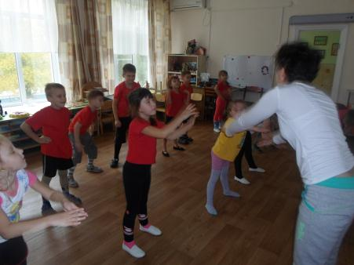
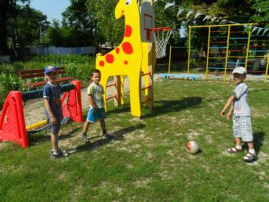
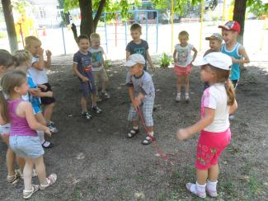
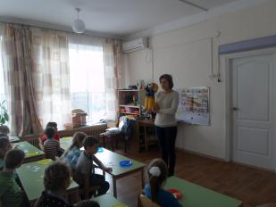
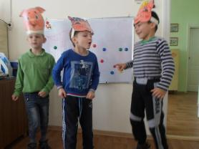
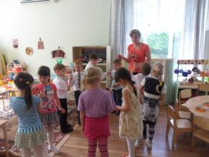
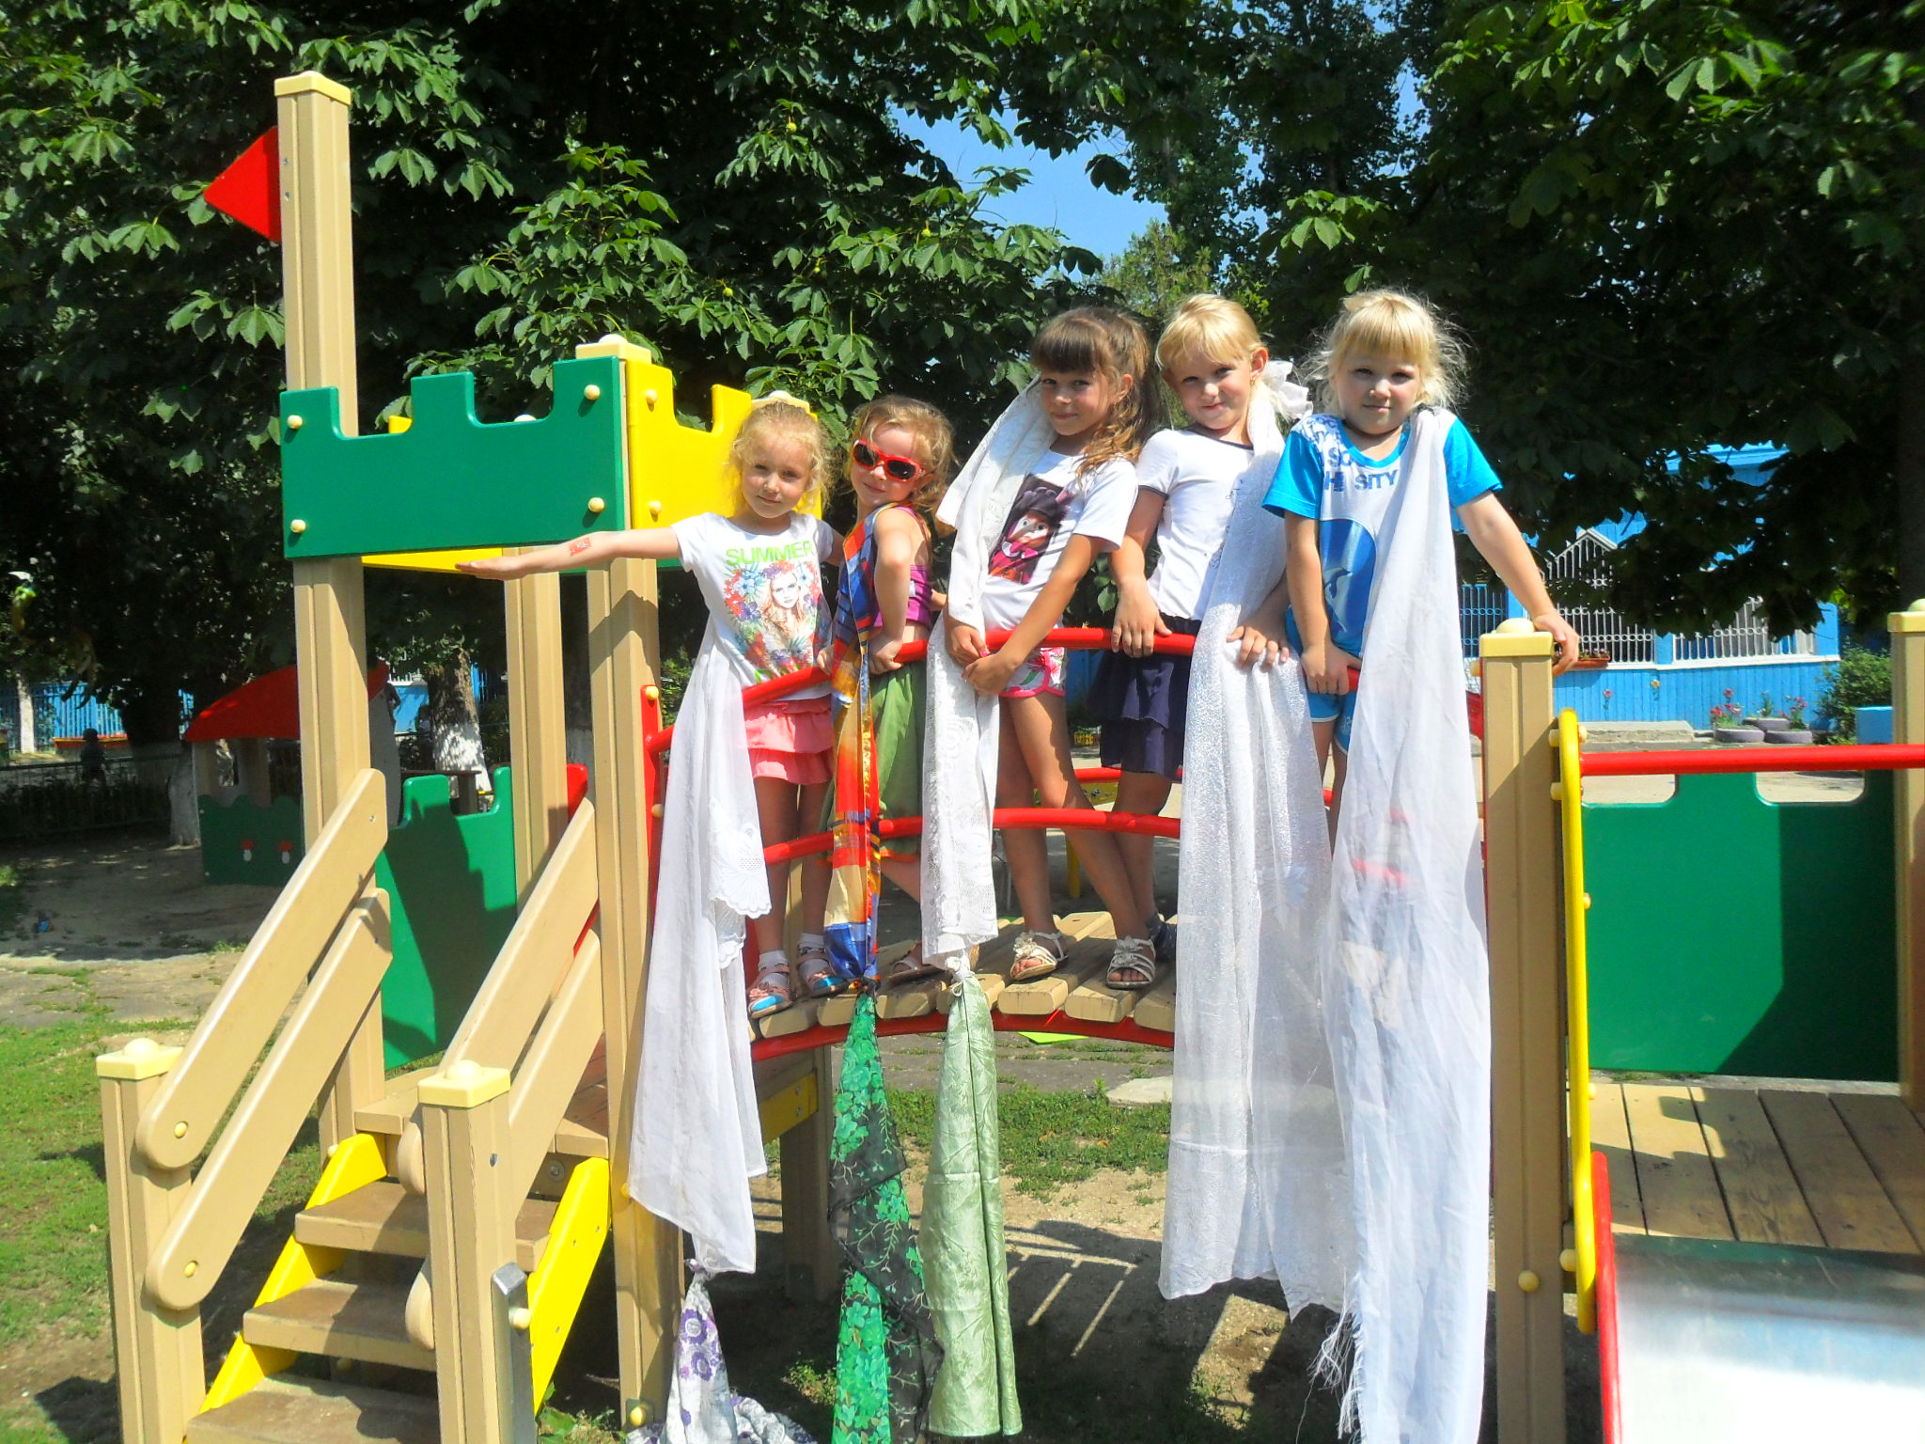
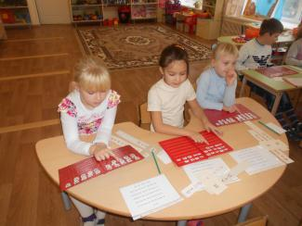
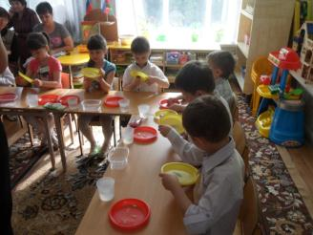
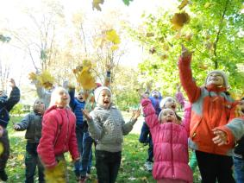
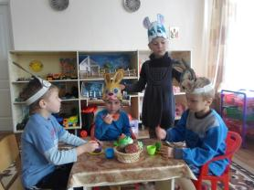
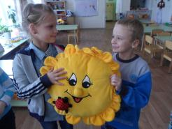
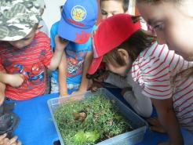
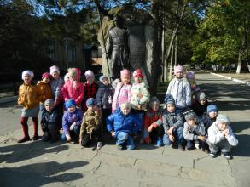
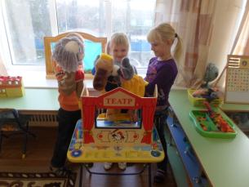
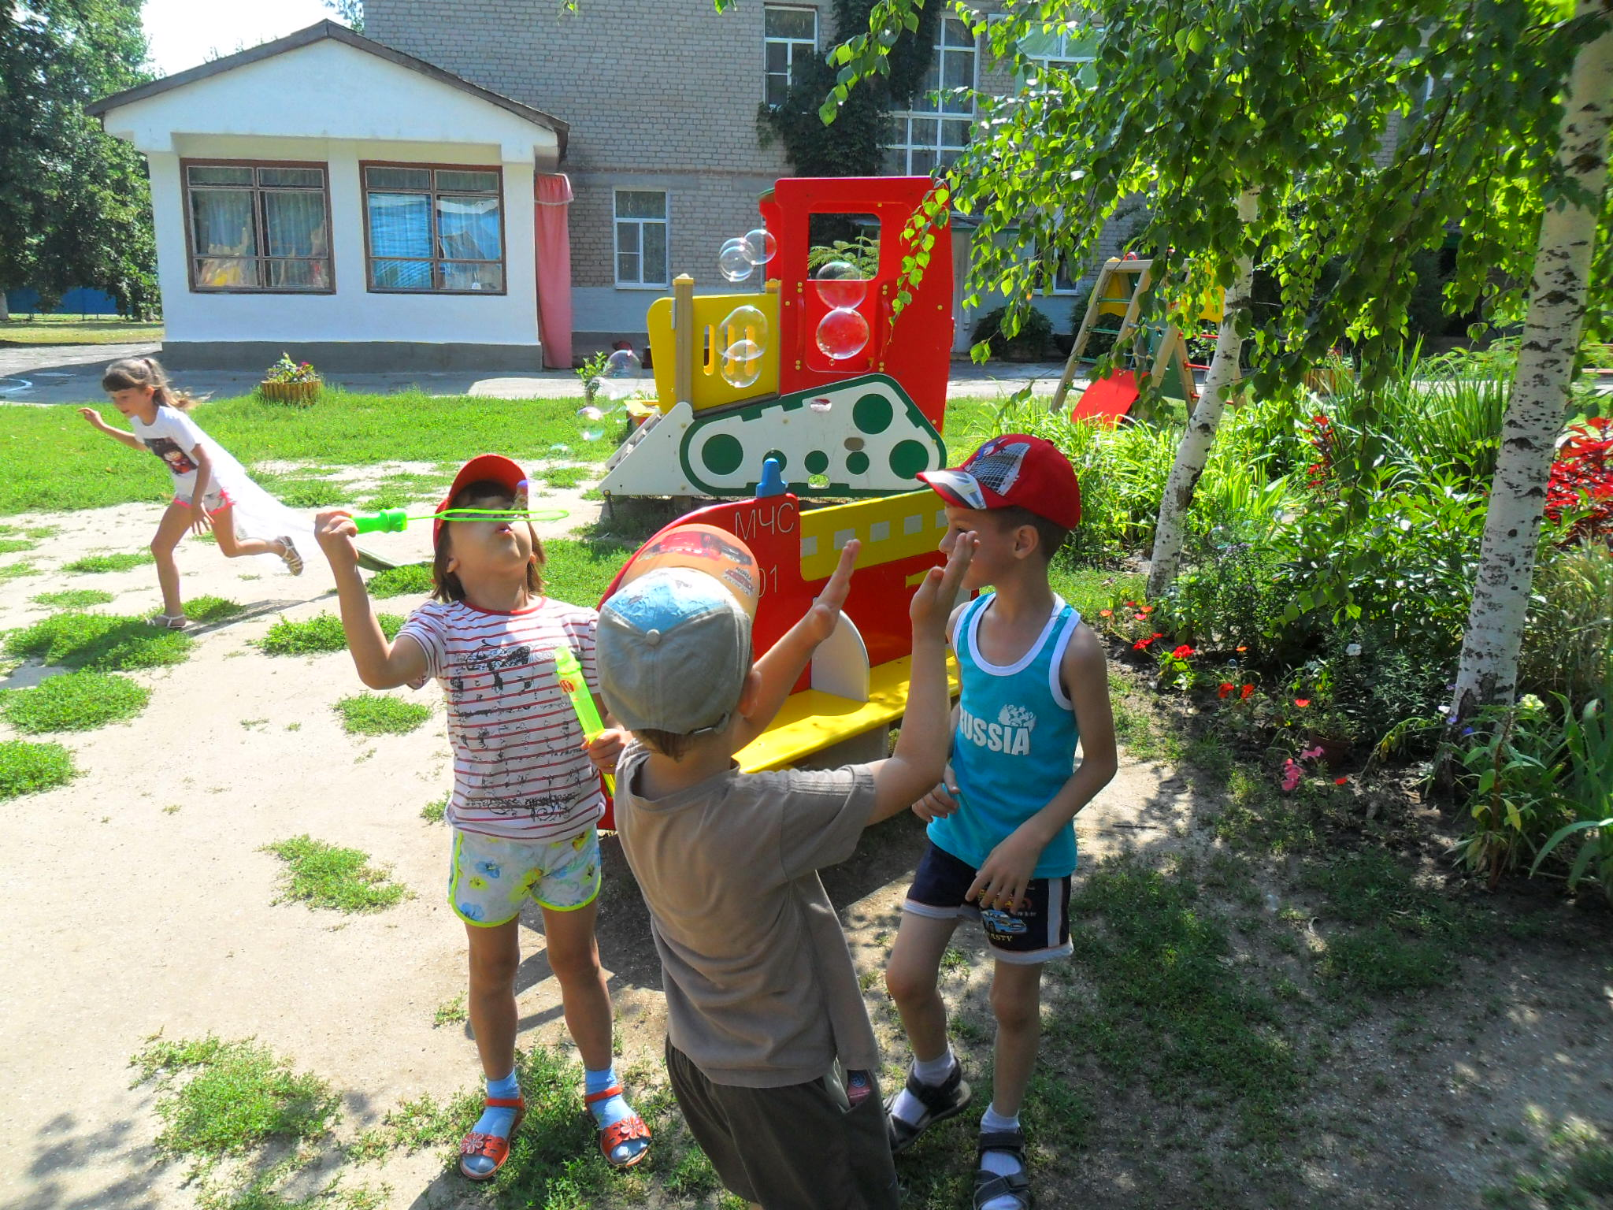

Slide 11
Ребенок проявляет любознательность, задает вопросы взрослым и сверстникам, интересуется причинно–следственными связями, пытается самостоятельно придумывать объяснения явлениям природы и поступкам людей; склонен наблюдать, экспериментировать. Обладает начальными знаниями о себе, о природном и социальном мире, в котором он живет; знаком с произведениями детской литературы, обладает элементарными представлениями из области живой природы, естествознания, математики, истории и т.п.; ребенок способен к принятию собственных решений, опираясь на свои знания и умения в различных видах деятельности.

Slide 12
Социальный портрет выпускника ДОУ
Аккуратный
Настойчивый
Толерантный
Дружелюбный
Социализированный
Волевой
Внимательный
Самостоятельный
Здоровый
Активный
Физически развитый
Инициативный
Коммуникативный
Жизнерадостный
Сообразительный
Правдивый
Любознательный
Книголюб
Совестливый
Креативный
Осведомленный

Slide 13
Как ФГОС обеспечит подготовку детей к школе?
-Разработчики стандарта красной нитью проводят утверждение о том, что «НЕ РЕБЁНОК ДОЛЖЕН БЫТЬ ГОТОВ К ШКОЛЕ, А ШКОЛА ДОЛЖНА БЫТЬ ГОТОВА К РЕБЁНКУ».
-Они указывают на то, что все родители должны знать о том, что для успешной адаптации к школьной жизни гораздо важнее, чем умение читать и писать, ребёнку нужны психологическая стабильность, высокая самооценка, вера в свои силы и социальные способности.
Все эти психологические характеристики лежат в основе высокой мотивации детей к обучению в школе.

Slide 14
Пути достижения данного социального портрета выпускника.
- создание развивающей предметно-пространственной среды: насыщенной, трансформируемой, полифункциональной, вариативной, доступной и безопасной;
- использование новых современных инновационных образовательных технологий;
- оснащение педагогического процесса методической базой и профессиональными педагогическими кадрами.

Slide 15
Спасибо
за
внимание!

